Slide 1

Orientações Sprint 3

Slide 2
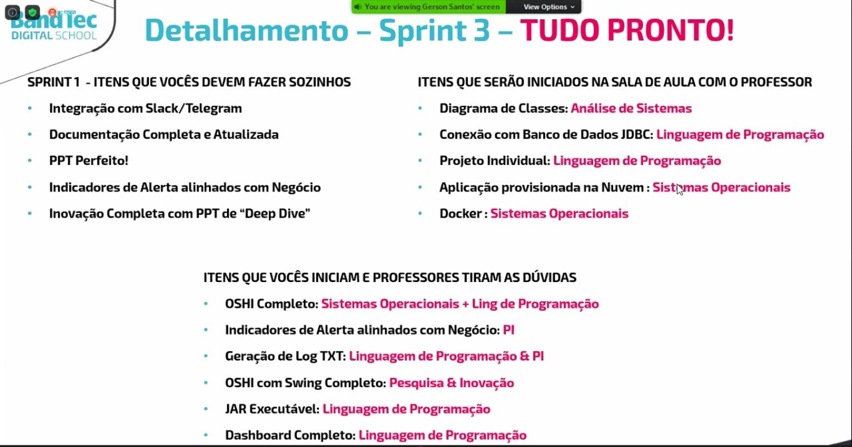



DONE
Banco no Azure
DOING
ESPERAR

Slide 3
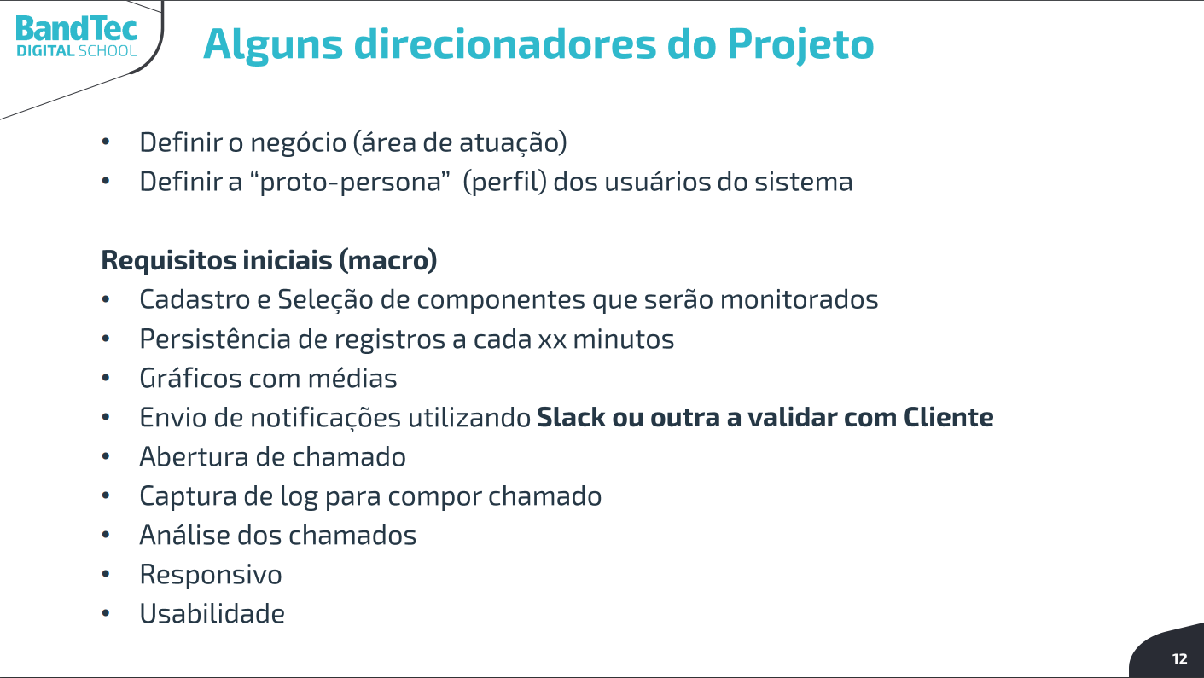
DONE
DOING
TO DO

